Slide 1
Android开发实战经典
第11章：手机服务
—— 短信服务
北京魔乐科技软件学院
李兴华

Slide 2
本章目标
可以使用SmsManager进行短信发送状态的监听；
实现短信窃听器的操作；

Slide 3
SmsManager
在之前已经为读者使用过了SmsManager类的功能，通过此类可以实现短信的管理功能，而在之前最常用的就是通过此类进行短信的发送操作。
当短信发送出去，如何知道对方是否收到短信了呢？为此在SmsManager类中专门为用户提供了若干个常量：
No. | 常量 | 类型 | 描述
1 | public static final int RESULT_ERROR_GENERIC_FAILURE | 常量 | 表示普通错误
2 | public static final int RESULT_ERROR_NO_SERVICE | 常量 | 当前没有可用服务（网络信号中断时）
3 | public static final int RESULT_ERROR_NULL_PDU | 常量 | 表示没有PDU提供者
4 | public static final int RESULT_ERROR_RADIO_OFF | 常量 | 关闭无线广播
5 | public static final int STATUS_ON_ICC_FREE | 常量 | 表示自由空间
6 | public static final int STATUS_ON_ICC_READ | 常量 | 短信已读
7 | public static final int STATUS_ON_ICC_SENT | 常量 | 短信已发送
8 | public static final int STATUS_ON_ICC_UNREAD | 常量 | 短信未读
9 | public static final int STATUS_ON_ICC_UNSENT | 常量 | 短信未发送

Slide 4
SmsManager类的sendTextMessage()方法
public void sendTextMessage (String destinationAddress, String scAddress, String text, PendingIntent sentIntent, PendingIntent deliveryIntent)
  “destinationAddress”：收件人地址；
  “scAddress”：设置接收者的电话号码；
  “text”：发送的文字内容；
  “sentIntent”：当消息发出时，通过PendingIntent来广播发送成功或者失败的信息报告，如果该参数为空，则检查所有未知的应用程序，这样会导致发送时间延长；
  “deliveryIntent”：当信息发送到收件处时，该PendingIntent会进行广播；

Slide 5
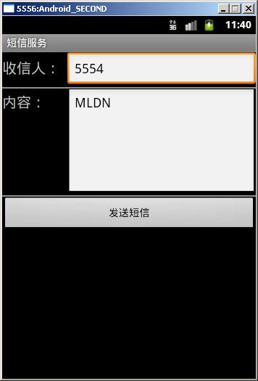
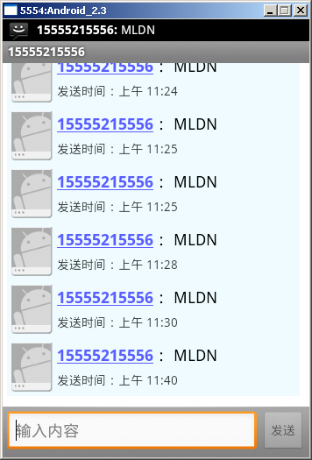
范例：对短信发送状态监听

Slide 6
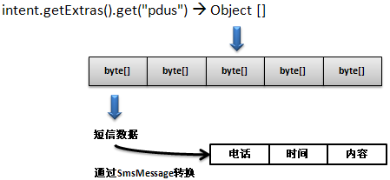
短信的接收
如果要通过广播实现短信的监听操作，则用户可以通过Intent的getExtras()方法，取得一条短信的全部信息，而这个信息的标记为“pdus”，而后这个标记将返回一个对象数组，此对象数组中的每一个元素都表示一条短信的具体内容，而每条短信的具体内容实际上都会通过一个字节数组表示（byte []）。
当用户接收到短信的时候实际上所有的短信数据都是通过字节数组表示出来的，而这个字节数组之中就包含了短信的一些基本信息，如发送者的电话、接收的时间、短信的内容等等，而如果要想将这些字节数据变为用户可以读懂的数据，就需要使用android.telephony.SmsMessage类完成转换

Slide 7
SmsMessage类的常用方法
No. | 方法 | 类型 | 描述
1 | public static SmsMessage createFromPdu (byte[] pdu) | 普通 | 将给定的字节数据进行转换
2 | public String getMessageBody() | 普通 | 取得短信内容
3 | public String getOriginatingAddress() | 普通 | 取得发送的地址
4 | public long getTimestampMillis() | 普通 | 取得发送的时间
5 | public boolean isEmail() | 普通 | 判断是否是email
6 | public String getEmailFrom() | 普通 | 取得发送者的email地址
7 | public String getEmailBody() | 普通 | 取得email的具体内容

Slide 8
小结
使用SmsManager可以实现对短信的监听；
使用SmsMessage可以取出短信信息；

Slide 9





下一章内容
传感器

